Slide 1

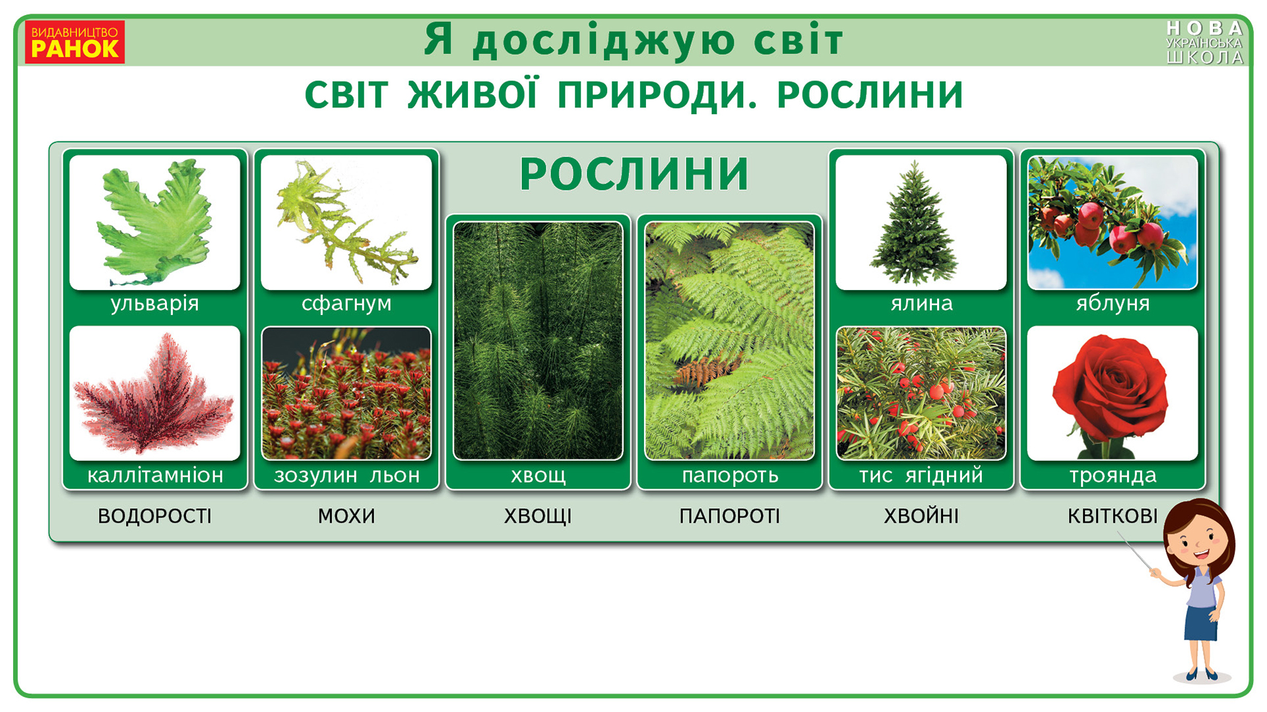
Ранкові зустрічі
Початкова школа

Slide 2
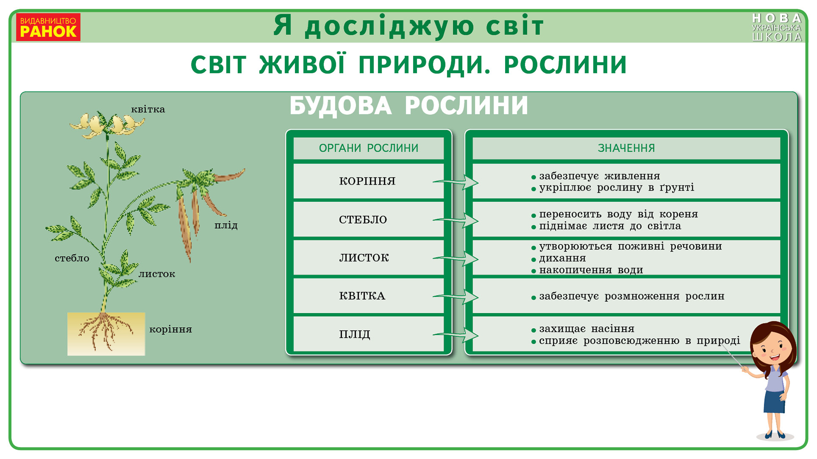

Slide 3
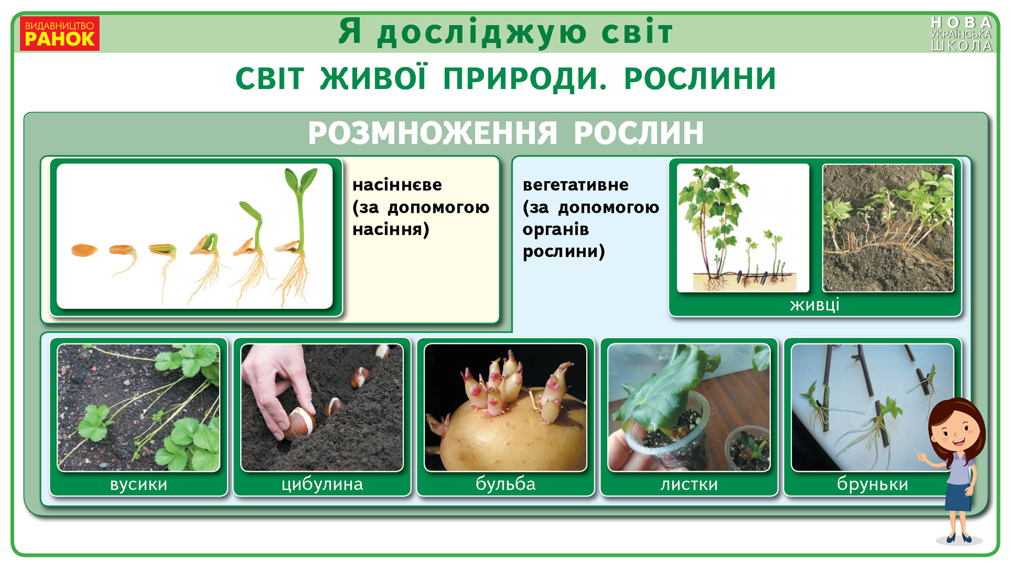

Slide 4
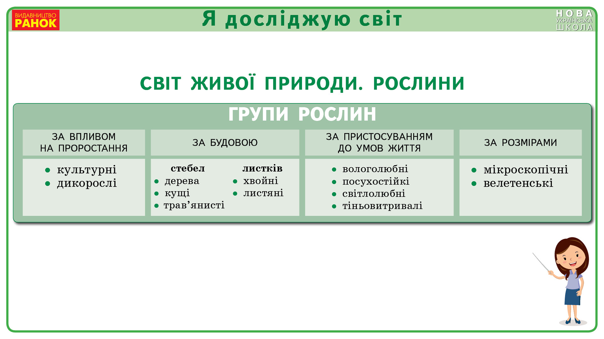

Slide 5
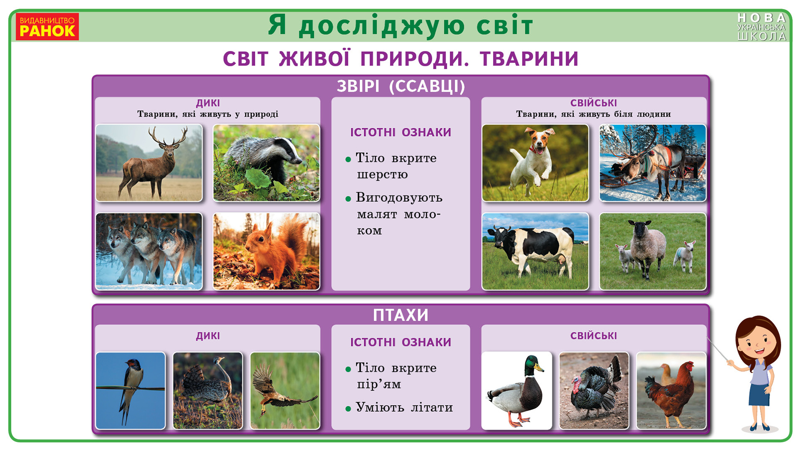

Slide 6
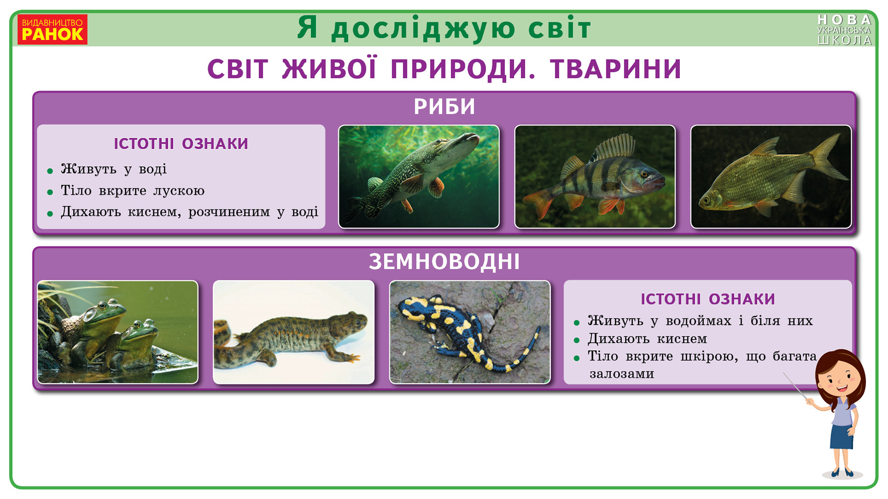

Slide 7
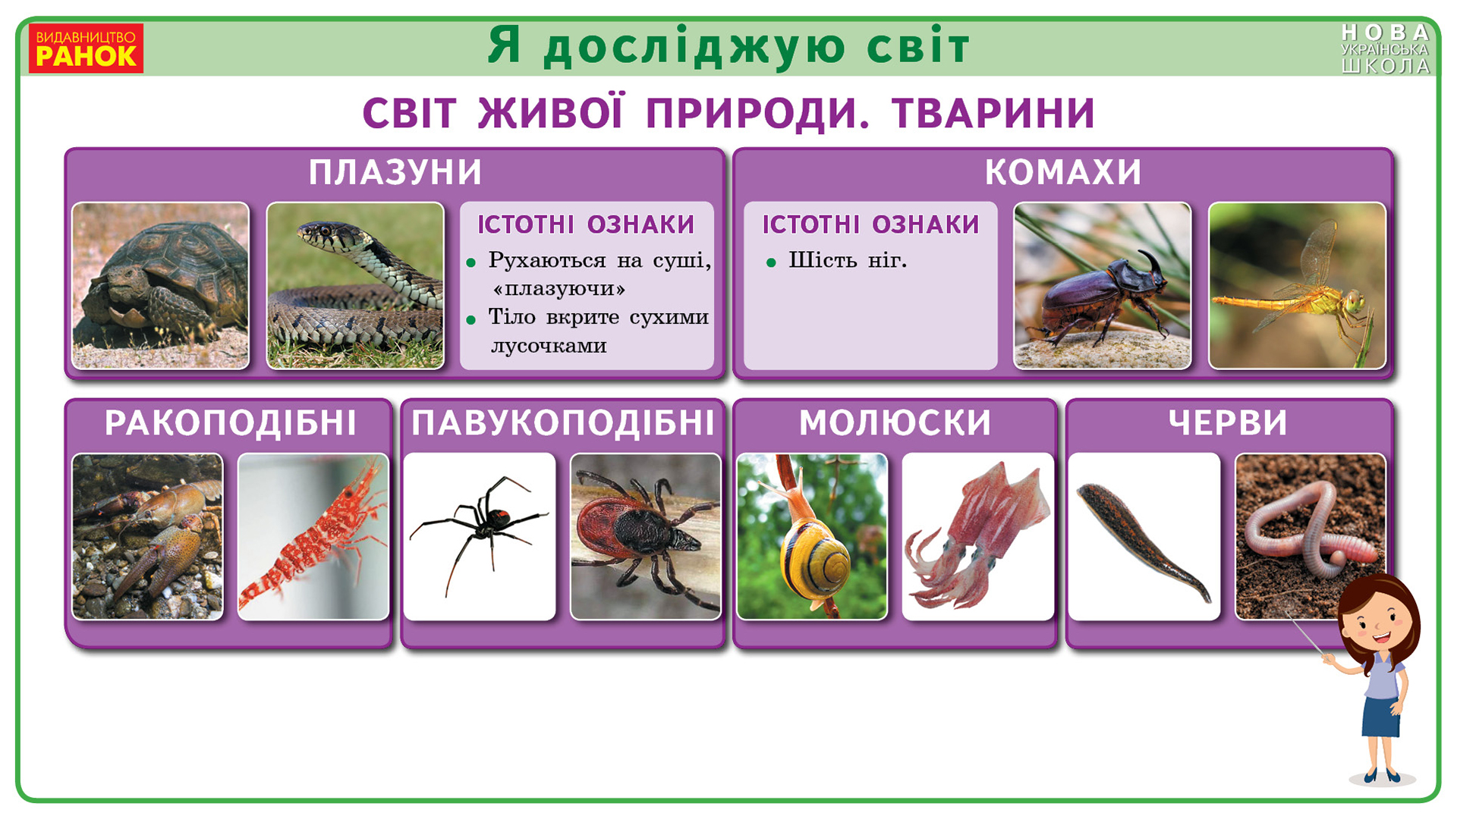

Slide 8
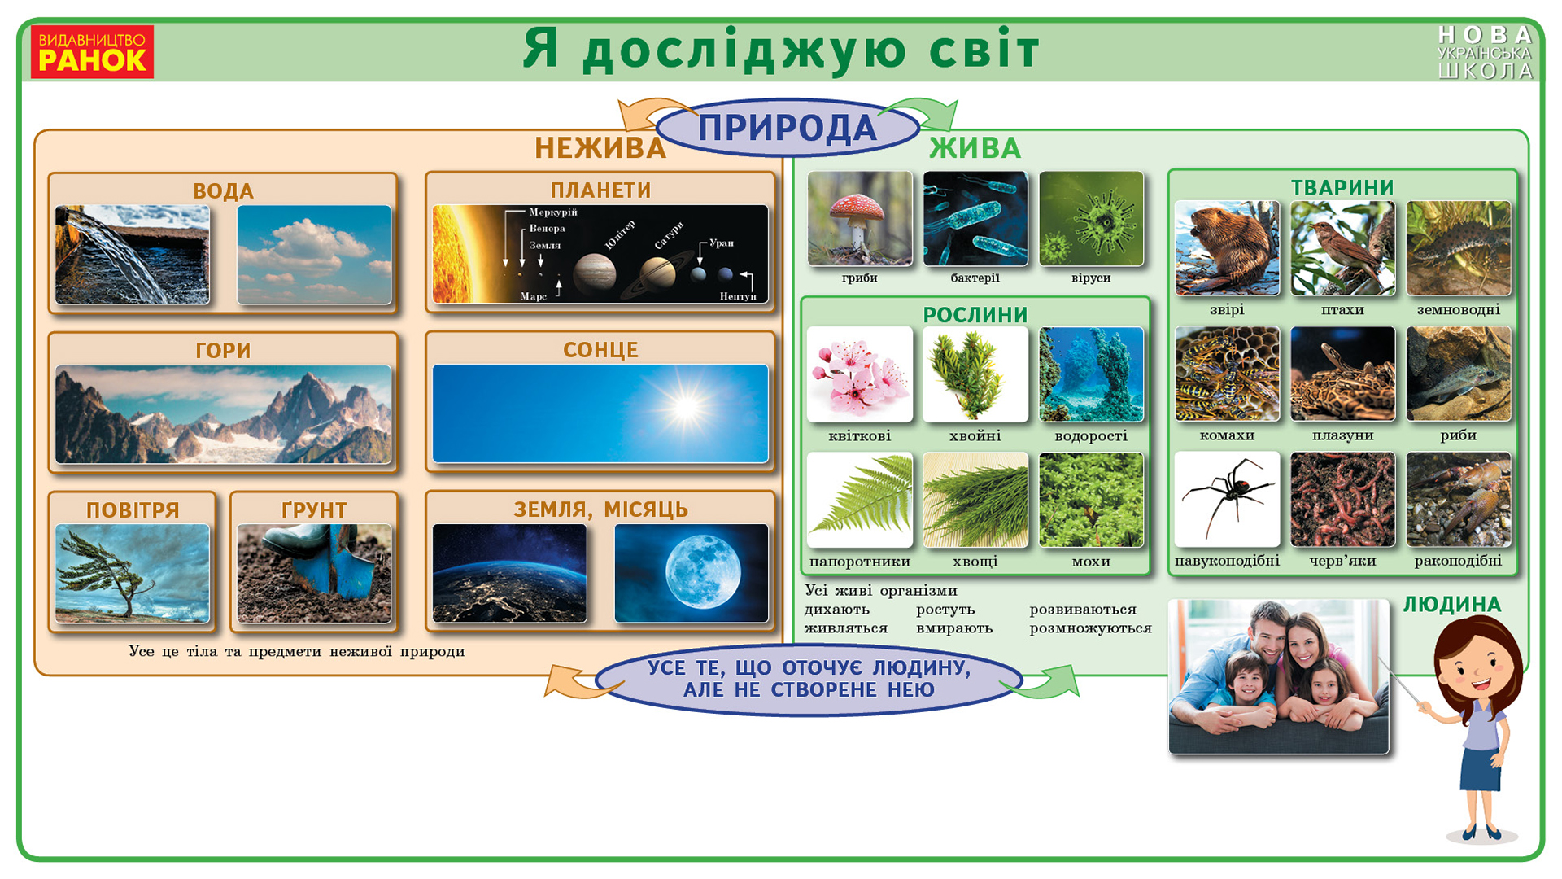

Slide 9
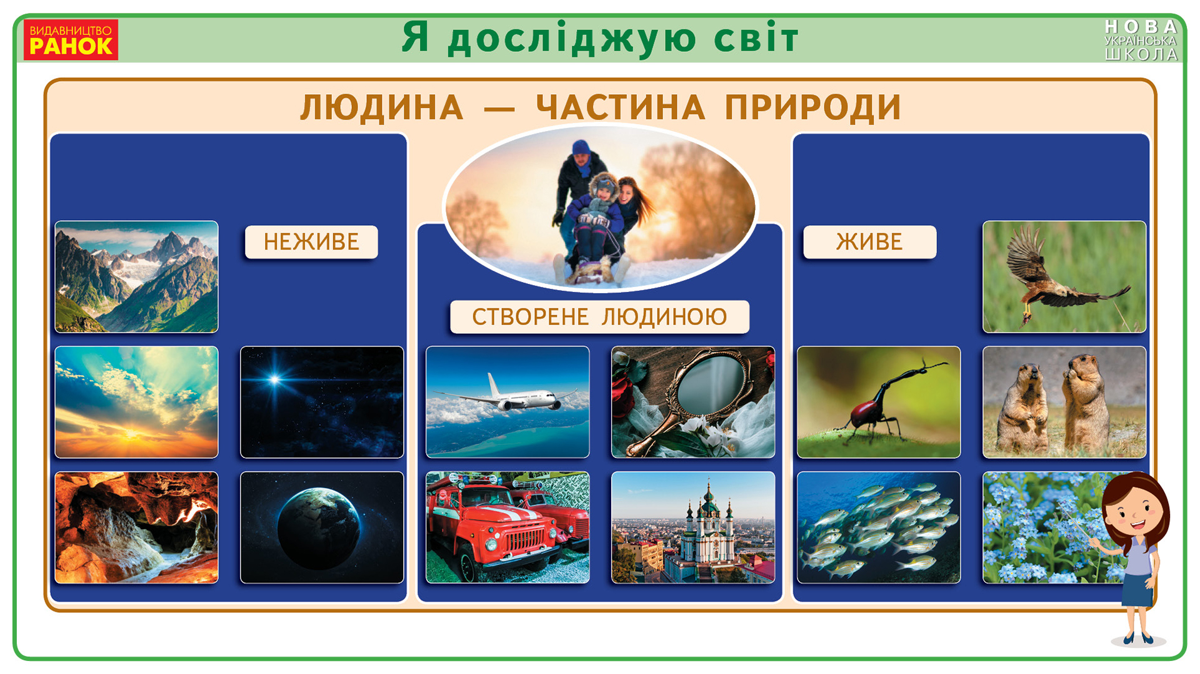

Slide 10
Усі записи навчання можна знайти на цих ютюб каналах – підписуйтесь:
Електронні книги «Ранок»
Корпорація Ранок
До нових зустрічей у Віртуальній школі «Ранок»!
1

